Slide 1
CHÀO MỪNG CÁC EM ĐẾN VỚI TIẾT HỌC HÔM NAY!

Slide 2
KHỞI ĐỘNG
Công nghệ mới là những công nghệ mang tinh đột phá, có tầm ảnh hưởng lớn đến nền kinh tế trong tương lai gần. Hãy kể tên một số công nghệ mới mà em biết.
Trí tuệ nhân tạo
In 3D
Giao thông thông minh

Slide 3
BÀI 6.
ỨNG DỤNG
CỦA MỘT SỐ CÔNG NGHỆ MỚI

Slide 4
I. Tìm hiểu về công nghệ vật liệu nano
II. Tìm hiểu về công nghệ CAD/CAM-CNC
III. Công nghệ in 3D
NỘI DUNG BÀI HỌC
IV. Công nghệ năng lượng tái tạo
V. Công nghệ Internet vạn vật (IoT)
VII. Công nghệ robot thông minh

Slide 5
I. Tìm hiểu về công nghệ vật liệu nano
https://www.youtube.com/watch?v=TCn4os14mMI
Hãy nêu bản chất và ứng dụng của công nghệ vật liệu nano?
- Bản chất: Vật liệu nano là vật liệu mới được tạo ra từ các hạt có kích thước rất nhẹ có cơ tính đặc biệt như siêu bền, siêu nhẹ hoặc có các tính chất vật lí đặc biệt để thay thế cho các vật liệu truyền thống.
- Ứng dụng: Sử dụng trong các lĩnh vực như y học, công nghiệp điện tử, dệt may, nuôi trồng hải sản, công nghệ thông tin, năng lượng, quân sự...

Slide 6
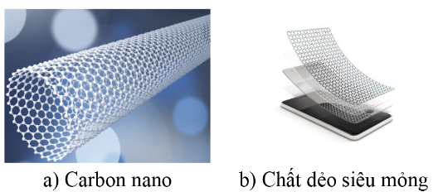
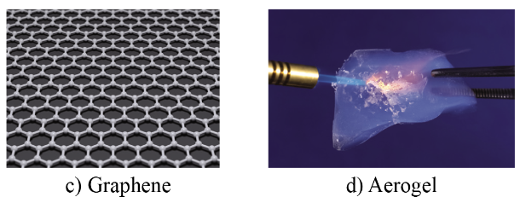
I. Tìm hiểu về công nghệ vật liệu nano
Hãy nêu tên của một số vật liệu trong đời sống?
+ Sợi carbon nano nhẹ và có độ bền cao hơn thép
+ Vật liệu chất dẻo siêu mỏng có thể phát sáng, nhạy cảm với áp
+ Vật liệu Graphen có tính dẫn điện, cứng hơn thép và có thể kéo căng.
+ Vật liệu Aerogel xốp, nhẹ gần bằng không khí, có khả năng chịu nhiệt và chịu nên nhiệt cao

Slide 7
II. Tìm hiểu về công nghệ CAD/CAM-CNC
https://www.youtube.com/watch?v=Y1IzZlYCAf4
Trong nghệ CAD/CAM-CNC là gì và có những ưu điểm nào? Công nghệ CAD/CAM CNC được ứng dụng trong những lĩnh vực nào?
- CAD/CAM-CNC là một chu trình công nghệ khép kín được thực hiện trên các máy gia công tự động điều khiển số bằng máy tính (CNC).
+ Ưu điểm: Rút ngắn thời gian, năng suất cao, độ chính xác gia công cao
+ Ứng dụng rộng rãi trong sản xuất cơ khí, sản xuất đồ gỗ; xây dựng; ...

Slide 8
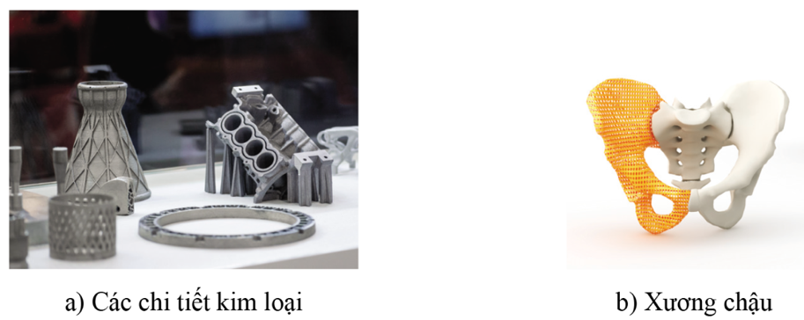
III. Công nghệ in 3D
Bản chất của công nghệ in 3D là gì?
Là tạo ra sản phẩm bằng cách bồi đắp từng lớp tương ứng với từng mặt cắt của sản phẩm, hoàn toàn do máy tính điều khiển tự động.

Slide 9
IV. Công nghệ in 3D
https://www.youtube.com/watch?v=AKUC8gLY6JU
https://www.youtube.com/watch?v=uMVPWhgDQL4
Ưu điểm của công nghệ in 3D so với các công nghệ chế tạo truyền thống khác là gì?
Giúp chế tạo sản phẩm và tạo mẫu nhanh chóng, đơn giản, chế tạo được các sản phẩm phức tạp từ kích thước nhỏ đến kích thước lớn, sử dụng nhiều vật liệu in khác

Slide 10
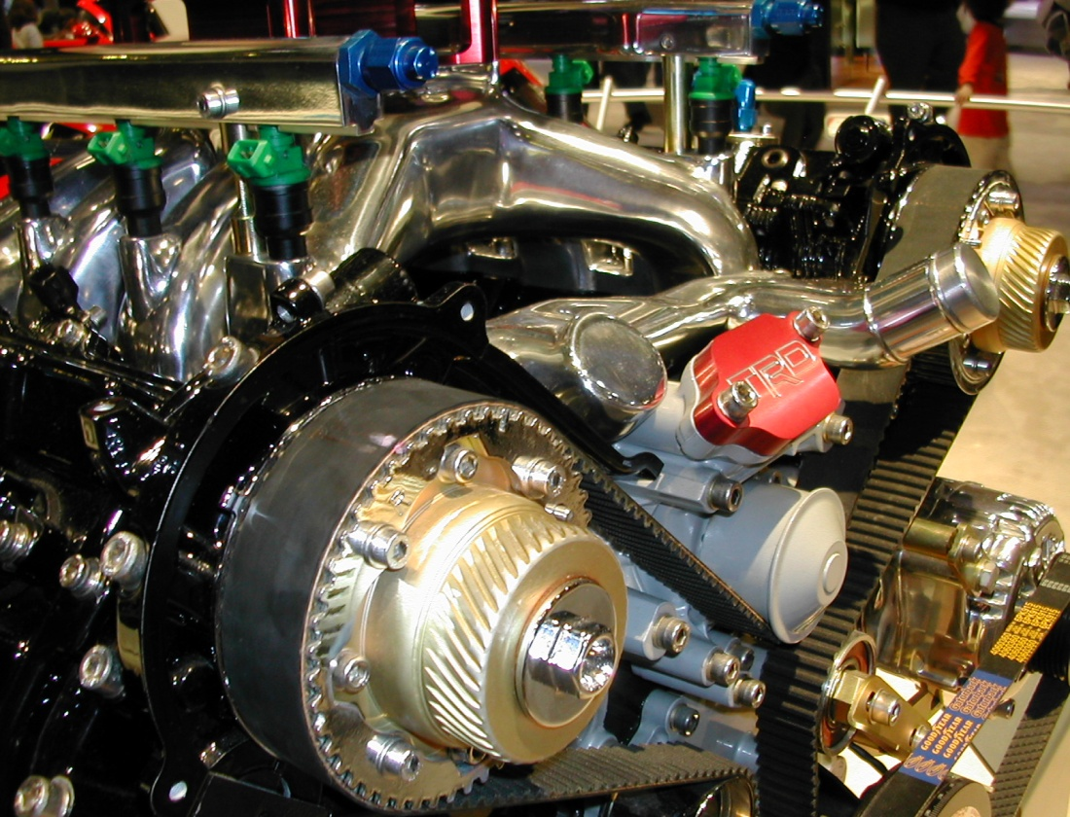
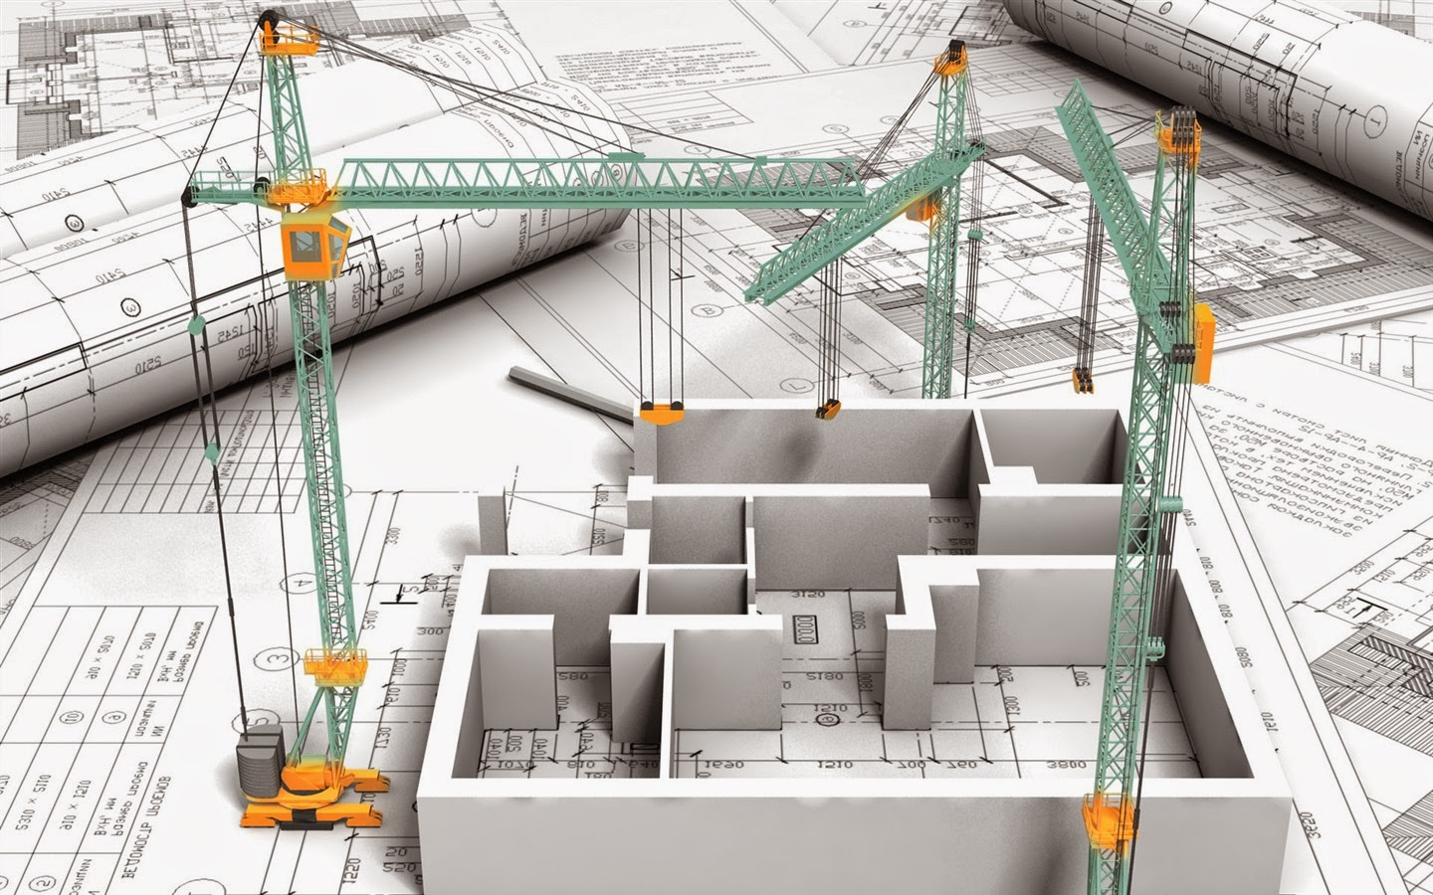
I. Công nghệ in 3D
Có thể ứng dụng công nghệ in 3D trong những lĩnh vực nào?
Cơ khí
Xây dựng
Y học

Slide 11
I. Công nghệ in 3D
- Bản chất : tạo ra sản phẩm bằng cách bồi đắp từng lớp tương ứng với từng mặt cắt của sản phẩm, hoàn toàn do máy tính điều khiển tự động.
- Ưu điểm: giúp chế tạo sản phẩm và tạo mẫu nhanh chóng, đơn giản, chế tạo được các sản phẩm phức tạp từ kích thước nhỏ đến kích thước lớn, sử dụng nhiều vật liệu in khác nhau...
- Ứng dụng trong các lĩnh vực: cơ khí, xây dựng, cũng như trong y học và các lĩnh vực dịch vụ khác

Slide 12
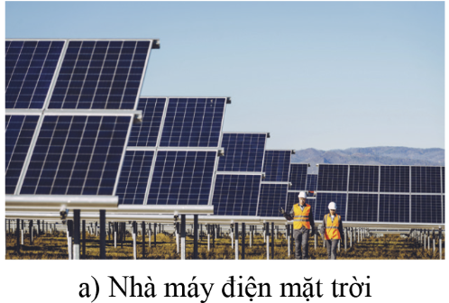
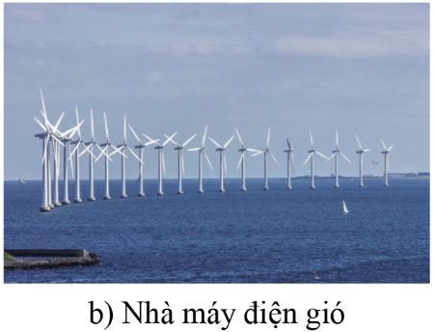
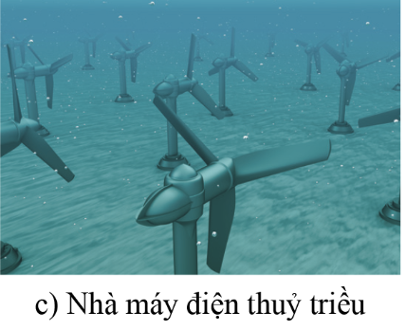
IV. Công nghệ năng lượng tái tạo
Em hãy nêu bản chất và ứng dụng của công nghệ năng lượng tái tạo
Bản chất: Sử dụng các nguồn năng lượng thay thế cho nguồn năng lượng hoá thạch như than dầu đang ngày càng cạn kiệt.
Ứng dụng: các nhà máy điện mặt trời, điện gió, điện thuỷ triều, điện địa nhiệt, điện sinh khối,...

Slide 13
V. Công nghệ Internet vạn vật (IoT)
Hãy nêu ứng dụng của công nghệ Internet vạn vật mà em biết?
Ứng dụng của công nghệ IoT trong phát triển các hệ thống sản xuất thông minh, hướng tới ứng dụng để phát triển hệ thống giao thông, thành phố thông minh.

Slide 14
VI. Tìm hiểu công nghệ trí tuệ nhân tạo
Nêu khái niệm, ứng dụng của công nghệ trí tuệ nhân tạo?
- Khái niệm: tạo ra các phần mềm tự học cho máy tính, là mô hình tư duy bắt chước tư duy, ứng xử của con người, động vật.
- Ứng dụng: trong mọi lĩnh vực đời sống và sản xuất nhờ các hệ thống máy tính và cơ sở dữ liệu lớn, điều khiển robot thông minh, hệ thống sản xuất thông minh, hệ thống quản lí và điều hành, trong kinh tế, trong y tế, trong giáo dục,,...

Slide 15
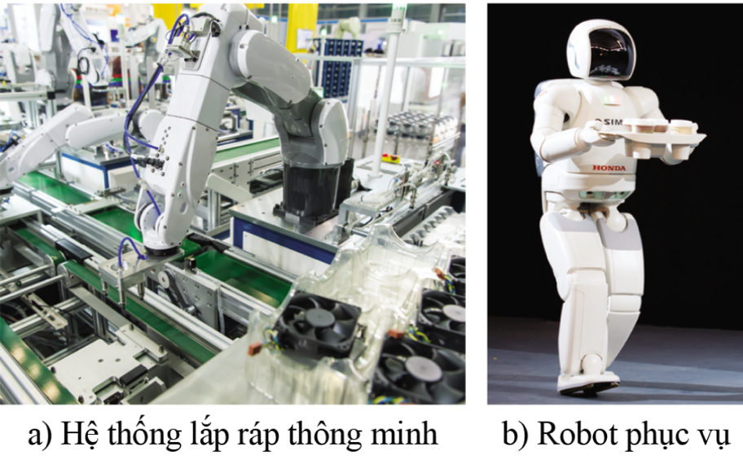
VII. Công nghệ robot thông minh
Robot thông minh được ứng dụng ở đâu?
Ứng dụng thay thế con người trong các hệ thống sản xuất thông minh, trong tiếp thị, trong các lĩnh vực dịch vụ,...

Slide 16
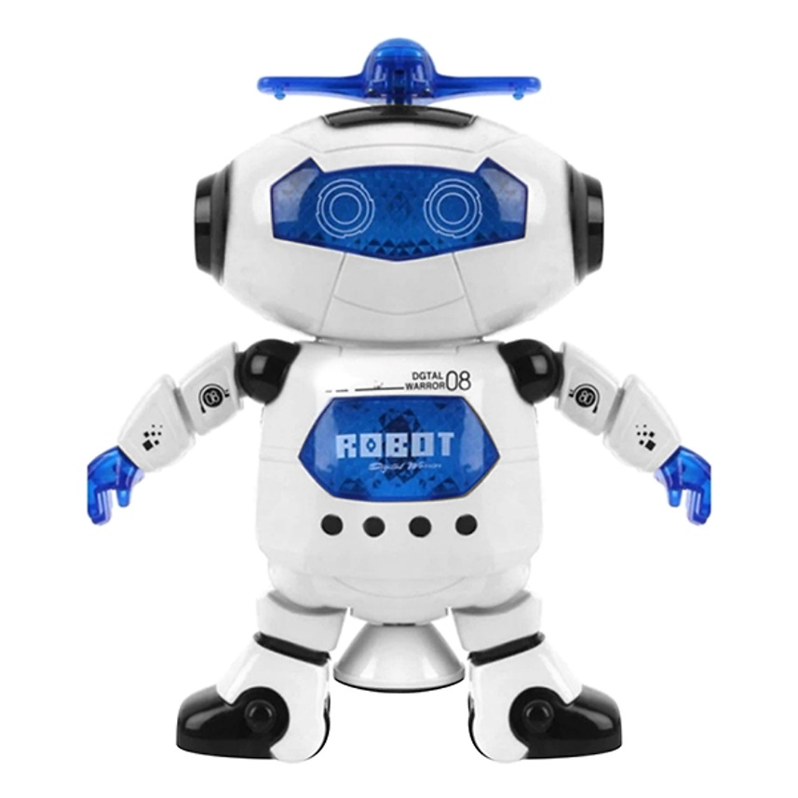
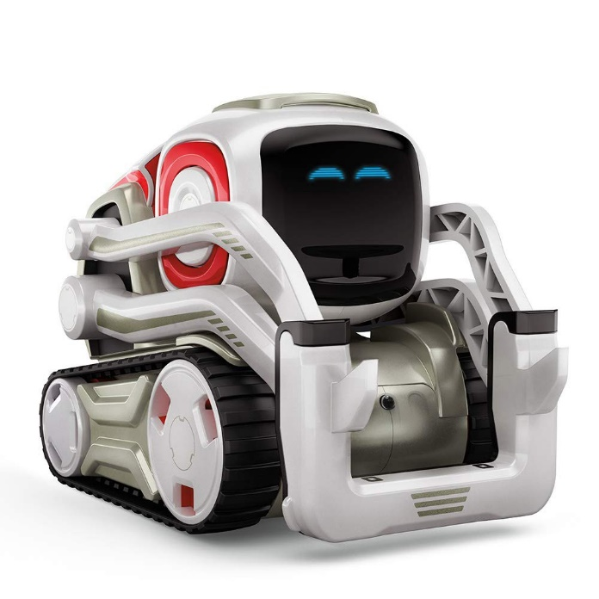
VII. Công nghệ robot thông minh
Khái niệm: là công nghệ tạo cho robo khả năng tư duy như con người, là các thiết bị tự động điều khiển theo chương trình số nhằm thực hiện một thao tác hay hoạt động nào đó của con người. Khi robot này được trang bị thêm trí tuệ nhân tạo thì nó trở thành robot thông minh.
Ứng dụng thay thế con người trong các hệ thống sản xuất thông minh, trong tiếp thị, trong các lĩnh vực dịch vụ,...

Slide 17
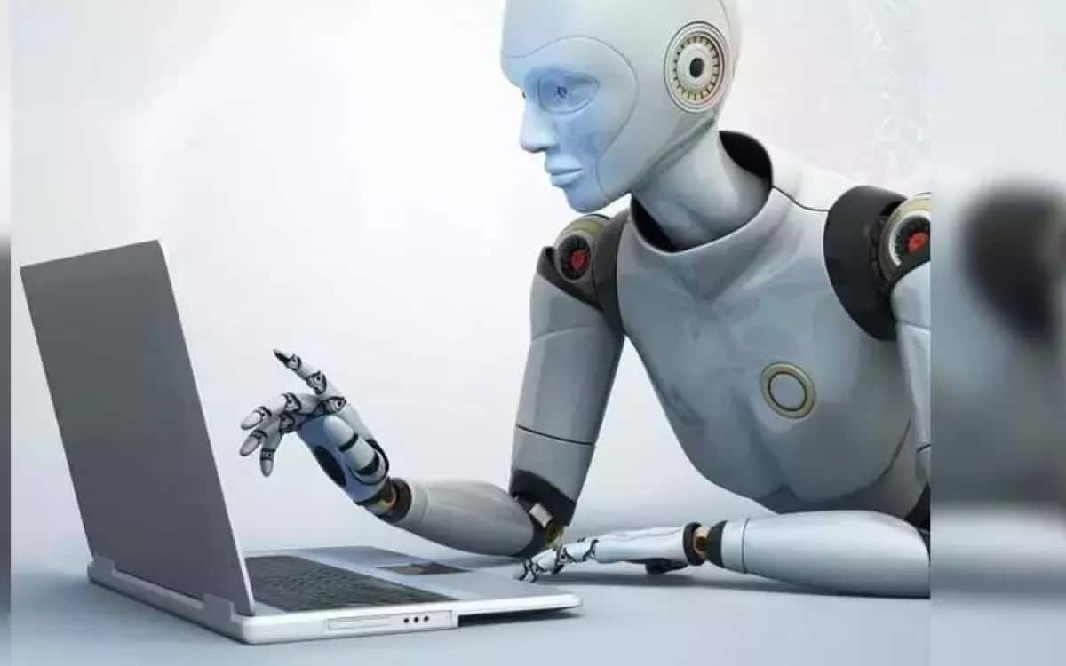
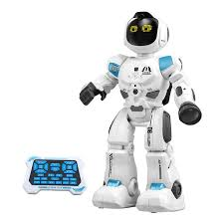
LUYỆN TẬP
Trong các công nghệ mới, theo em công nghệ nào có tầm quan trọng cách mạng công nghiệp 4.0? Tại sao?
Công nghệ nào cũng có vai trò quan trọng đối với cuộc cách mạng công nghiệp 4.0. Để hướng đến mục tiêu của cuộc cách mạng lần thứ tư là sản xuất thông minh, giao thông thông minh, thành phố thông minh,... thì các công nghệ Internet vạn vật, trí tuệ nhân tạo, robot thông minh sẽ đem lại sự thành công như mong muốn của cuộc cách mạng công nghiệp 4.0.

Slide 18
VẬN DỤNG
Hãy lựa chọn một công nghệ mới, trình bày bản chất, khả năng ứng yêu dụng và các tác động của công nghệ đó đến gia đình em?
Công nghệ vật liệu nano với nhiều sản phẩm khác nhau có tính năng kĩ thuật vượt trội, đặc biệt đối với các thiết bị gia dụng trong gia đình: Sợi carbon nano sử dụng trong sản xuất khung xe đạp, vỏ ô tô làm cho các sản phẩm này nhẹ hơn, bền hơn, tiết kiệm năng lượng.

Slide 19
CẢM ƠN CÁC EM
ĐÃ LẮNG NGHE BÀI GIẢNG!

